Slide 1
Kansainvälinen valuuttarahasto, peikko vai pelastaja?
Olli-Pekka Lehmussaari
Helsingin yliopisto 16.11.2016

Slide 2
Kansainvälinen valuuttarahasto

Slide 3
Sisältö
Valuuttarahasto - hyvä vihollinen?
Valuuttarahasto - viimeinen oljenkorsi?
Riittävätkö IMF:n resurssit?
Hiipuuko globalisaatio?
Ovatko turvaverkot riittävän vahvoja?
Onnistuuko Kreikan talouden sopeuttaminen?

Slide 4
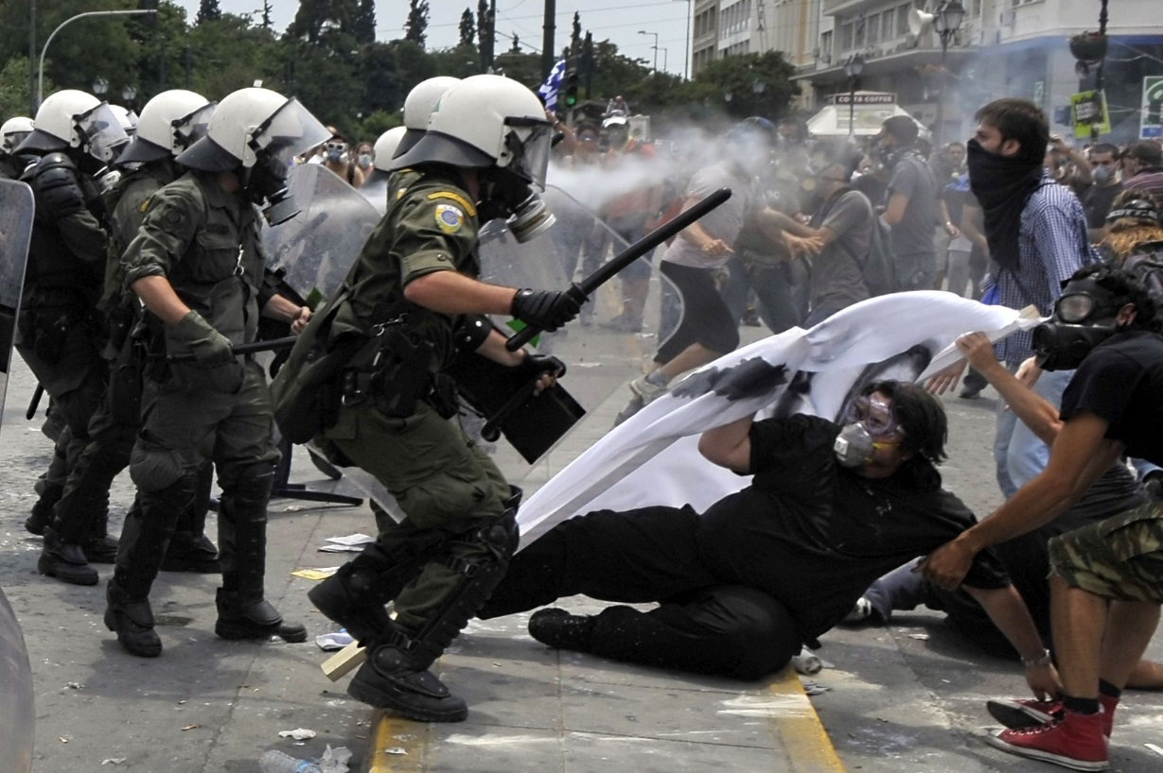
Ankara kapitalismin etuvartio?

Slide 5
Ankara kapitalismin etuvartio

Slide 6
Valuuttarahasto - hyvä vihollinen?
Talouspolitiikan ehdollisuus
- Tungetteleva, nöyryyttävä, ylikireä talouspolitiikka
Liberalismin puolestapuhuja (Washington consensus)
Moraalikato
- Pankkien ja sijoittajien pelastaja
Epädemokraattinen (EU 32%, US 17%)

Slide 7
Valuuttarahasto - hyvä vihollinen?
Salaperäinen
USA:n hegemonia
One size fits all
Ohjelmien sosiaaliset vaikutukset

Slide 8
Valuuttarahasto - viimeinen oljenkorsi?
Maksutasekriisiin ajautuva maa
Valtioiden väliset luotot
Keskuspankki
Valuutanvaihto-sopimukset
Markkinat
saatavuus
hinta
Valuuttarahasto

Slide 9
Valuuttarahasto – viimeinen oljenkorsi?
Rahaston vahvuudet
Taakanjako on laaja
Rahoitusresurssit ovat mittavat
Laaja-alainen asiantuntijoiden keskittymä
Monipuolinen kokemus sopeutumisohjelmista
Poliittisesti riippumaton kohdemaasta

Slide 10
Valuuttarahaston sopeutumisohjelman kulku
1. Maan luotonsaanti kansainvälisiltä pääomamarkki-noilta tyrehtyy.
2. Viranomaiset pyytävät valuutta-rahastolta rahoitusapua.
EHDOLLISUUS
Valuuttarahaston ohjelmiin liittyy ehdollisuus
5. Valuuttarahaston johtokunta päättää rahoitusavun suuruudesta ja ohjelman ehdoista.
Ohjelman kesto noin 2,5 v
Tavoitteena maan maksukyvyn palauttaminen
Ohjelman valmistelutyöt
Ohjelma päättyy
OHJELMAN TOTEUTUMISEN
SEURANTA
Valuuttarahaston johtokunta arvioi ohjelman etenemistä neljännesvuosittain tarkistuspisteissä
3. Valuutta-rahasto laatii suunnitelman sopeutumis-ohjelmaksi.
4. Viranomaiset ja valuuttarahasto neuvottelevat ohjelman yksityiskohdista.

Slide 11
IMF:n resurssien riittävyys
IMF kiintiöt
(FTP)
$560 miljardia
Lainat ja sitoumukset (SBA & EFF) $91 miljardia
New arrangements to borrow (NAB)
$255 miljardia
Varautumisluotot $120 miljardia
Kahdenväliset luotot $388 miljardia
Vararahasto
$241 miljardia
Lainanantokapasiteetti = 751 miljardia dollaria

Slide 12
Hiipuuko globalisaatio?
Taloudellisena ilmiönä globalisaatiolla viitataan yleensä vapaakauppaan, vapaisiin pääomanliikkeisiin sekä ihmisten vapaaseen liikkumiseen.
Vapaakauppa on pitkään vahvistanut maailmankaupan kasvua mutta sen kultakausi hiipuu ja protektionismi kasvaa (WTO, 2016).
Eriarvoisuuden lisääntymistä arvioidaan enenevästi globalisaation näkökulmasta.
USA:n presidentin vaaliteemat ja Brexit ruokkivat globalisaation vastaista mielialaa.
Tulilinjalla ovat i) Trans-Pacific Partnership ii) the Transatlantic Trade and Investment Partnership iii) North American Free Trade Agreement.
Washington consensus

Slide 13
Maailmantalouden kaupan kehitys

Slide 14
Elefanttikuvio (Branko Milanovic 2016)

Slide 15
Globaalit turvaverkot
Valuuttavarannot
Keskuspankkien valuutanvaihtosopimukset (Swap)
Alueelliset rahoitusjärjestelyt
The Chiang Mai Initiative (CMI) 2010 $240 billion
European Stability Mechanism (ESM) 2012 €700 billion
Contingent Reserve Arrangement (CRA)
Arab Monetary Fund (AMF)
Kansainvälinen valuuttarahasto (IMF)

Slide 16
Turvaverkoston kehitys

Slide 17
Kahdenkeskiset valuutanvaihtosopimukset (swap), tilanne vuoden 2015 lopussa.

Slide 18
Kreikan talouden umpikuja
Euroalueeseen liittymisen jälkeen talouden rakenteita ei korjattu.
Julkisen sektorin velka suhteessa BKT:hen kasvoi vuoden 2008 113 %:sta 165 %:iin vuonna 2011.
Vuosien 2000 – 2007 vahva kasvu (runsas 4%:ia per vuosi) ja matalat korot peittivät ongelmat ja pääomaa virtasi maahan.
Reaalinen efektiivinen valuuttakurssi runsaasti yliarvostettu (20 – 30 prosenttia.
Vaihtotaseen alijäämä oli vuonna 2009 11 prosenttia.
Vastavalittu hallitus lokakuussa 2009, että julkista sektoria koskevat tilastoluvut ovat selvästi todellisuutta optimistisempia.
Pääomamarkkinat sulkeutuivat toukokuussa 2010.

Slide 19
Kreikan ensimmäinen ohjelma toukokuussa 2010
EUR 110 miljardia
EU: €80 mrd. – IMF: €30 mrd
Vaikea alku, julkinen velka kestämättömällä uralla
Kreikka menetti pääsyn kansainvälisille pääomamarkkinoille
Lehman Brothers pankin konkurssi (15.9.2008) kaikkien mielessä
Ohjelmaan liittyi tiukka ehdollisuus
Ohjelma suistui raiteilta joulukuussa 2011

Slide 20
Kreikan toinen ohjelma maaliskuussa 2012 –uusi mahdollisuus?
EUR 130 miljardia
Velkojen uudelleenjärjestely toteutettiin maaliskuussa 2012
Järjestely kohdistui EUR 205 miljardiin luottokannasta
Veloista leikattiin 53,5%. 97%:ia yksityisistä lainoista leikattiin
Ohjelman toteutuksessa oli suuria ongelmia
Toinen ohjelma suistui raiteilta vuoden 2015 alussa
Uudet vaalit (Tsipras).

Slide 21
Kreikan kolmannesta ohjelmasta (ESM) sovittiin elokuussa 2015
Korkeintaan EUR 86 miljardia
Ensimmäinen lainaerä oli EUR 26 miljardia
Ensimmäinen välitarkistus onnistui lokakuussa 2016
Velan kestävyys keskeinen ongelma
Perusylijäämä tavoite 3.5%:ia BKT:stä keskipitkällä aikavälillä
Rakenteellisia uudistuksia kaivataan
IMF:n ennuste perusjäämälle 1.5%:ia vuodelle 2021
Kreikan julkinen velka on vajaat 180 %:ia BKT:stä, noin EUR 310 miljardia.

Slide 22
Miksi IMF empii?
IMF:n lainanannon säännöt
Criterion 1: The member is experiencing or has a potential to experience exceptional balance of payments pressures on the current account or the capital account resulting in a need for Fund financing that cannot be met within the normal limits
Criterion 2: A rigorous and systematic analysis indicates that there is a high probability that the member’s public debt is sustainable in the medium term. However, in instances where there are significant uncertainties that make it difficult to state categorically that there is a high probability that the debt is sustainable over this period, exceptional access would be justified if there is a high risk of international systemic spillover.
Criterion 3: The member has prospects for gaining or regaining access to private capital markets within the timeframe when Fund resources are outstanding.

Slide 23
Kreikan sopeutumisohjelman kritiikkiä
Kritiikki on ollut kovaa
1.Valtion talouden sopeuttaminen on ollut liiallista
Valtion velka oli 130 % BKT:stä ja kasvoi noin 12 % vuodessa. Rahoitustarpeet olivat 20-25% BKTstä ja primäärivaje yli 10% BKT:stä. Markkinoille pääsyä ei ollut
2. Rahoituspaketilla pelastettiin eurooppalaiset pankit (bail out)
Velkojen uudelleenjärjestely viivästyi mutta tehtiin 2012. Tartuntariskit ilmeiset (Lehman vielä muistissa).
3. Rakenneuudistukset vahingoittivat kasvua
Veronkanto on ollut heikkoa, eläkejärjestelmä ontuva, privileegiot.

Slide 24
Kiitos!

